Slide 1
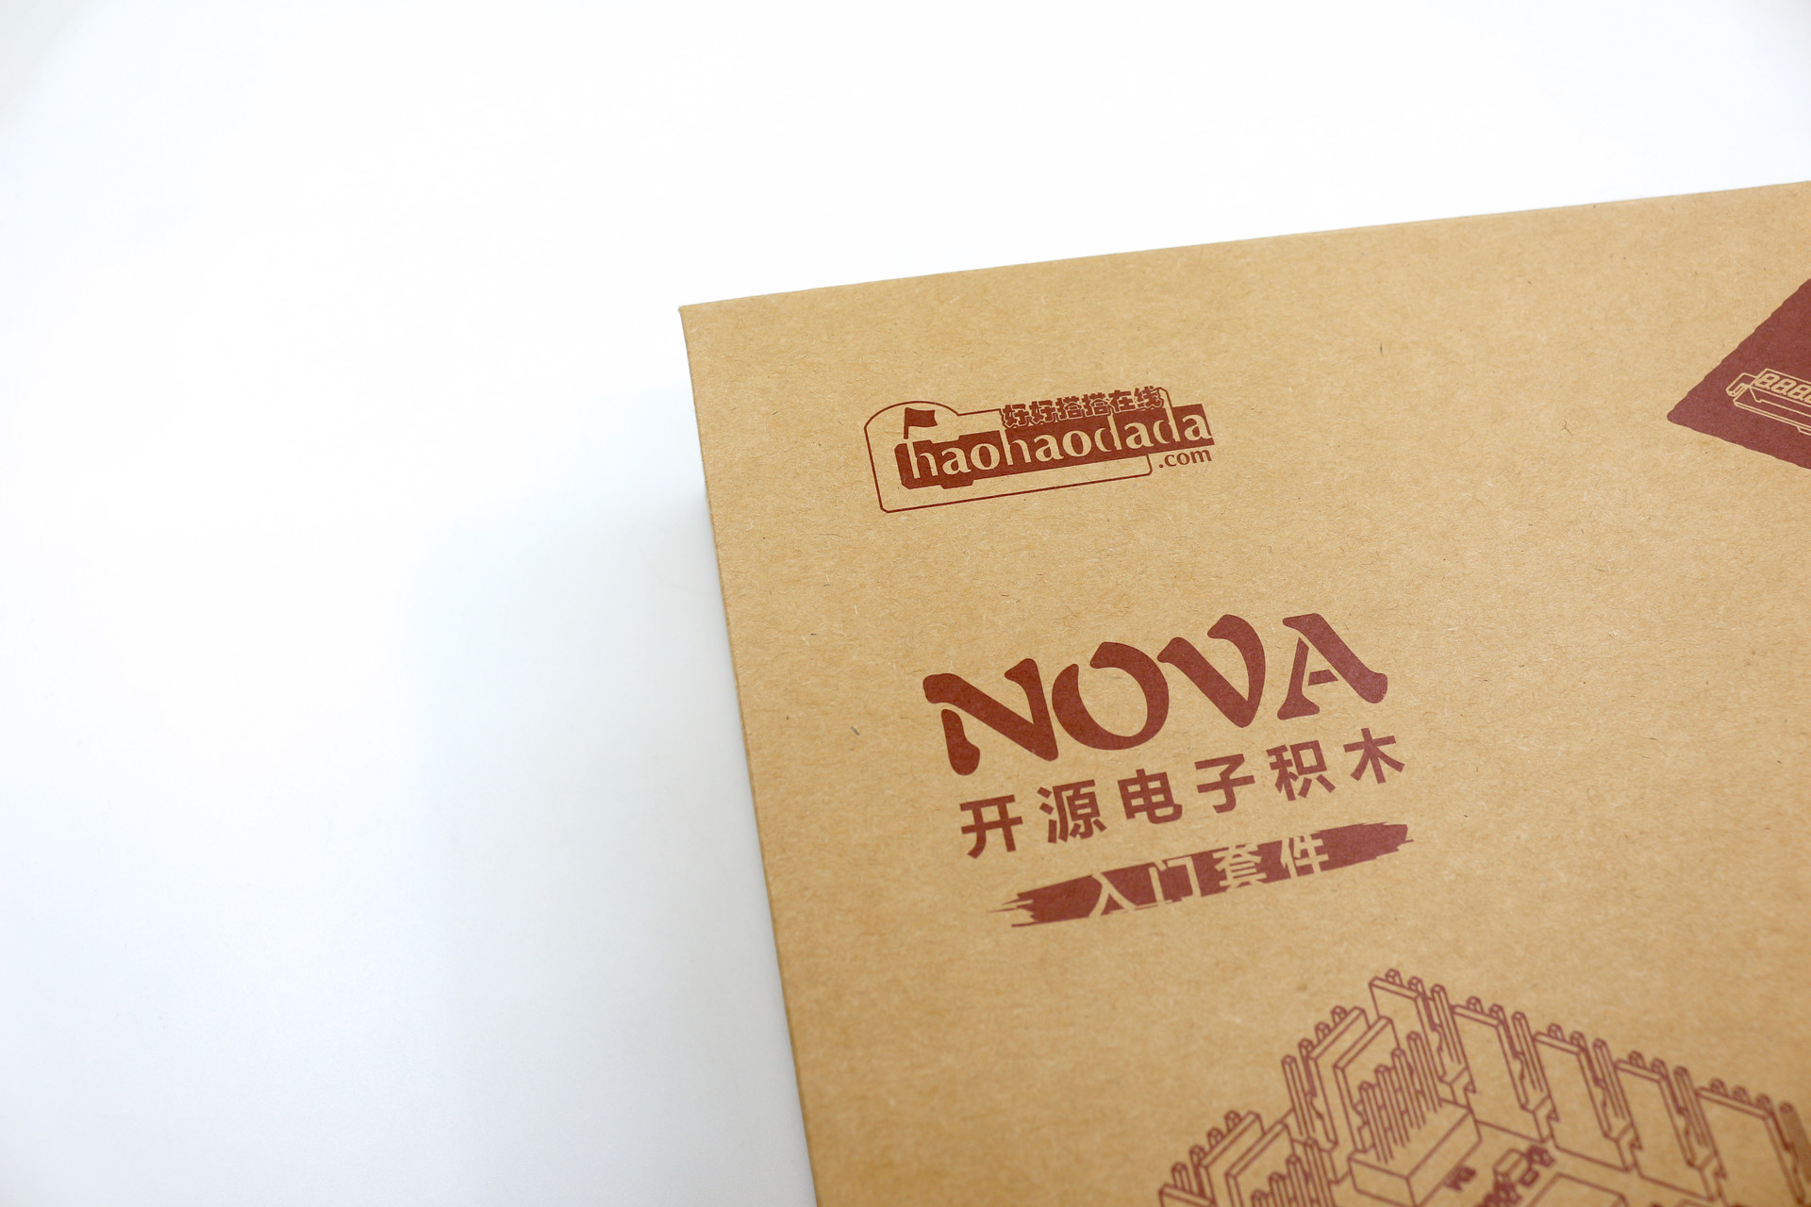

基于Scratch的智造小车编程
认识智能小车

Slide 2
课程思路
一、情景描述
二、知识与概念
1.进入智能小车编程设计页
2.编写程序让小车动起来
3.运行插件程序
4.在线编译下载程序
5.在线保存与分享
三、作品制作
四、拓展与思考

Slide 3


情境描述
我国首辆玉兔号月球车就是一种智能小车。它是一种通过轮子移动的机器人，可以按照事先编写的程序在特定的环境里自动行走、探测各种信息、躲避障碍、甚至还可以传输图像。随着科技的发展，各种各样的智能小车在生活、科研、军事、工农业等领域得到了广泛应用。

Slide 4
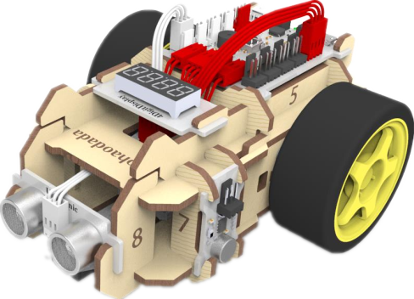
知识与概念
本书的所有范例都是使用“好好搭搭NOVA智能小车”编程实现的。它是一款由激光切割的木制模块拼装而成的智能小车。与“好好搭搭”的其它智能套件一样，可以直接在“好好搭搭”网站上使用Scratch编程、在线编译、下载运行、保存分享。

Slide 5
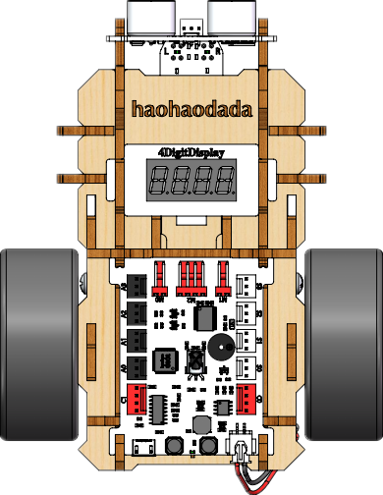
知识与概念
智能小车在硬件上一般都是由控制系统、检测装置和执行机构三部分组成：
1.控制系统：是智能小车的“大脑”，其实就是一台专用的计算机，通过事先编写好的程序管理整个智能小车系统。
2.检测装置：是智能小车的“感觉器官”，能实时检测周边环境及自身状况，并反馈给控制系统。
3.执行机构：是智能小车的“眼”、“嘴”、“腿”，可以根据控制系统的指令执行相应的动作。

Slide 6

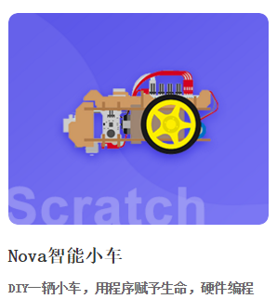
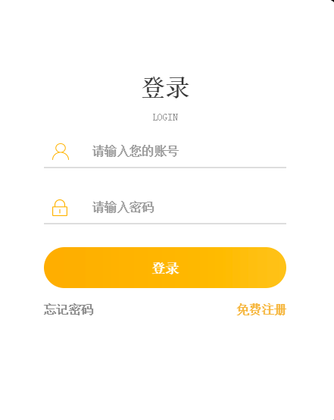
作品制作
1.进入智能小车设计编程页
进入好好搭搭在线编程网站，登陆账号和密码，单击创作,在创作界面找到NOVA智能小车，单击进入

Slide 7
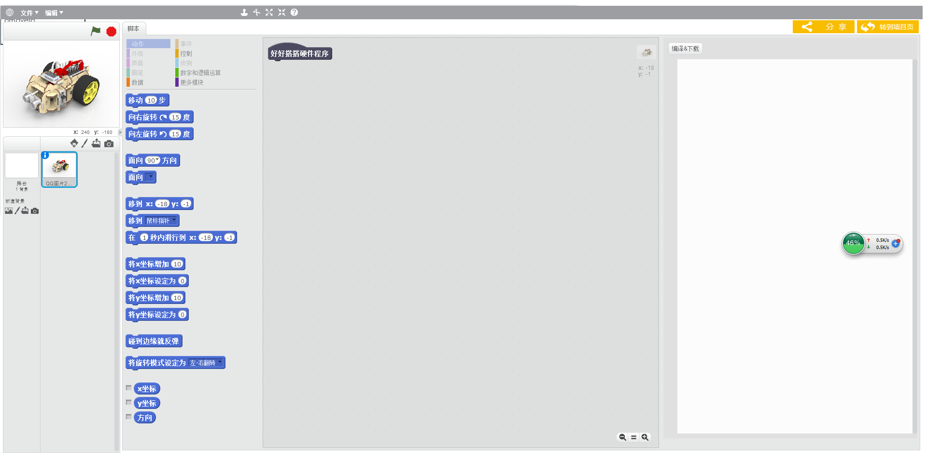

作品制作
进入智能小车模板项目页，单击右上角转到设计页，进入智能小车程序设计页

Slide 8
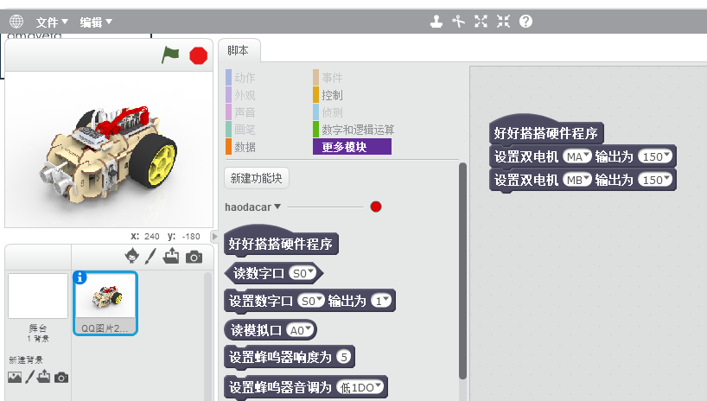
作品制作
2.编写程序让小车动起来
要让智能小车动起来，可以编写程序控制小车的电机转动，从而带动轮子前进。
好好搭搭智能小车有左、右两个电机，分别带动左右两个轮子。
在更多模块类别中找到设置双电机指令，拖至脚本区，设置MA和MB两个电机

Slide 9


作品制作
3.运行插件程序
用USB线将智能小车的主控板与电脑连接起来，运行“好好搭搭硬件下载”插件程序
注意插件对话框左下角显示“打开端口成功”，则说明连接正常
如果没有安装插件，可以按照阅读材料一介绍步骤安装

Slide 10
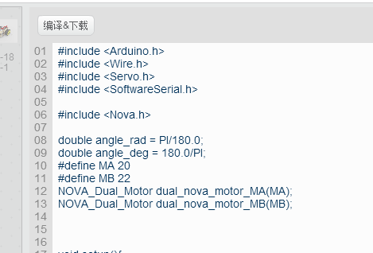
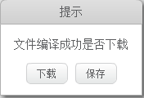
作品制作
4.在线编译下载程序
单击编程界面右上角编译与下载，浏览器会将程序代码上传至服务器进行编译，然后会跳出提示对话框，单价下载即可将程序下载至小车主控板上
下载完成后，将小车放至地面上，先按”RST”按键，再按“User”按键，小车就可以按照程序运行

Slide 11
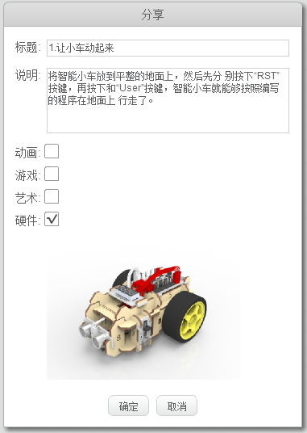
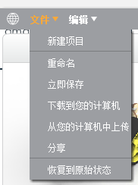
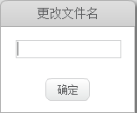
作品制作
5.在线保存与分享
保存：在左上角文件中选择重命名选项，给作品设置名称，然后单击立即保存，将程序保存在好好搭搭网站上
分享：在文件菜单栏中选择分享，输入小车的说明文字介绍，再勾选为硬件，单击确定就完成分享

Slide 12
拓展与思考
在“好好搭搭”网站上搜索其他人共享的智能小车程序，找到后转到该程序的设计页查 看代码，想一想这个程序可以实现什么功能？然后将程序编译下载到智能小车运行，验证是 否与自己的设想一致。
我在“好好搭搭”网站上找到最好玩的智能小车程序是_______________________，
通过查看这个程序代码，我估计可以实现的功能是：______________________________。
将程序编译下载运行后，实际效果与我的设想：______________。

Slide 13
谢谢观看

